Slide 1
Разработка логической структуры базы данных
Изучение основ логического проектирования базы данных, освоить процесс разработки логической структуры базы данных и построения диаграммы «сущность-связь».

Slide 2
Логическая структура базы данных
Логическая структура базы данных определяет, как данные организованы и взаимосвязаны друг с другом на уровне схемы данных. Она определяет логическую модель данных и описывает, как информация хранится, связана и как к ней обращаются.

Slide 3
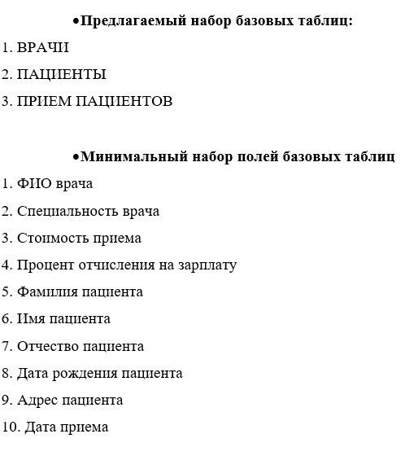
В соответствии с заданием, была рассмотрена и выбрана схема сущности, представленная на скриншоте:

Slide 4
Далее, были определены ключевые атрибуты.
В таблице «врачи» ключевым атрибутом будет «ФИО врача», а дополнительным ключом «Специальность». В таблице «пациенты» ключевым атрибутом будет ФИО пациента, а дополнительным ключом будет «Специальность врача». В таблице «дата приема» ключевым атрибутом будет «дата», а дополнительными связями будет ФИО врача и ФИО пациента.

Slide 5
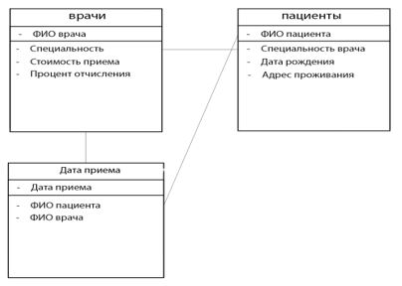
Следующим пунктом послужило определение связей и их типов.

Slide 6
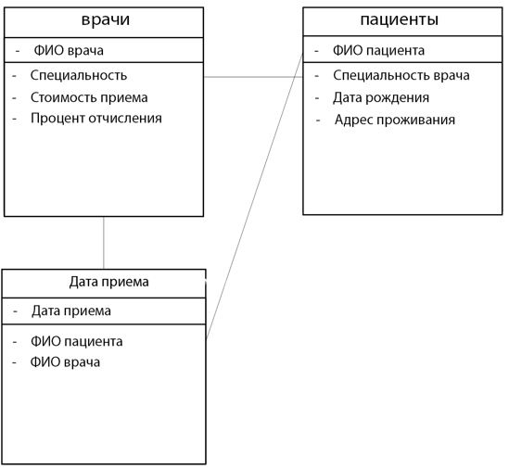
Затем, следуя методическим указаниям, была построена диаграмма сущность-связь.

Slide 7
В соответствии с поставленной задачей, были раскрыты основные вопросы по теме. Спасибо за внимание!

